Slide 1


Slide 2

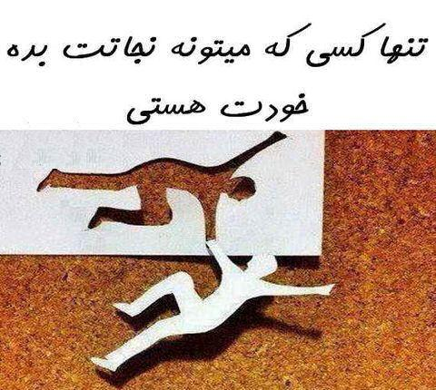

Slide 3


Slide 4

سبک زندگی مناسب ترین راه انتقال باورها و ارزش هاست
انتقال ارزش ها از دغدغه های همیشگی خانواده ها، مربیان و مبلغان و مسئولان فرهنگی بوده و هست. چه کار کنیم تا ارزش ها منتقل شوند. راه های مختلفی وجود دارد که مناسب ترین شیوه برای این کار، سبک زندگی است.
«یا ایها الذین امنوا لم تقولون مالا تفعلون؛ کبر مقتاً عند الله أن تقولوا ما لا تفعلون» (صف/ 2 و 3) گفتاری که مطابق رفتار تأیید نشود، خشم خدا را به دنبال دارد. گفته ای که مؤید رفتاری نداشته باشد، یعنی در سبک زندگی محقق نشده باشد ارزش ندارد. البته معنایش این نیست که اگر عمل نکردیم، توصیه هم نکنیم، خیر؛ ولی این بُعد را تأکید می کند که عمل اصالت دارد و مهم است و بهترین راه تبلیغ است. اگر نگویی و عمل کنی بهتر است از اینکه بگویی و عمل نکنی.
امام صادق (ع) می فرماید: با گفتار دعوت نکنید، بلکه دعوت باید به غیر گفتار باشد؛ زیرا عمل، نمایش ارزش ها، باورها و نمود بیرونی آنهاست. باید به نمایش گذاشته شوند تا مردم ببیند، پرهیزگاری و تلاش و کوشش و نماز و خیرخواهی او را ببینند و در این صورت، دعوت کننده است. (کافی، ج2، ص 78)

Slide 5


Slide 6


Slide 7
امام رضا (علیه‌السلام):
مَنْ طَلَبَ الأمْرَ مِنْ وَجْهِهِ لَمْ یَزَلَّ، فَإنْ زَلَّ لَمْ تَخْذُلْهُ الحیلةُ
هر که اهدافش را از راه درست دنبال کند، نخواهد لغزید، اگر هم بلغزد راه چاره بر او بسته نمی شود
Anyone pursuing his goals honestly does not slip up and if he does, he can seek a way out.
بحار الأنوار، ج 78، ص 356

Slide 8
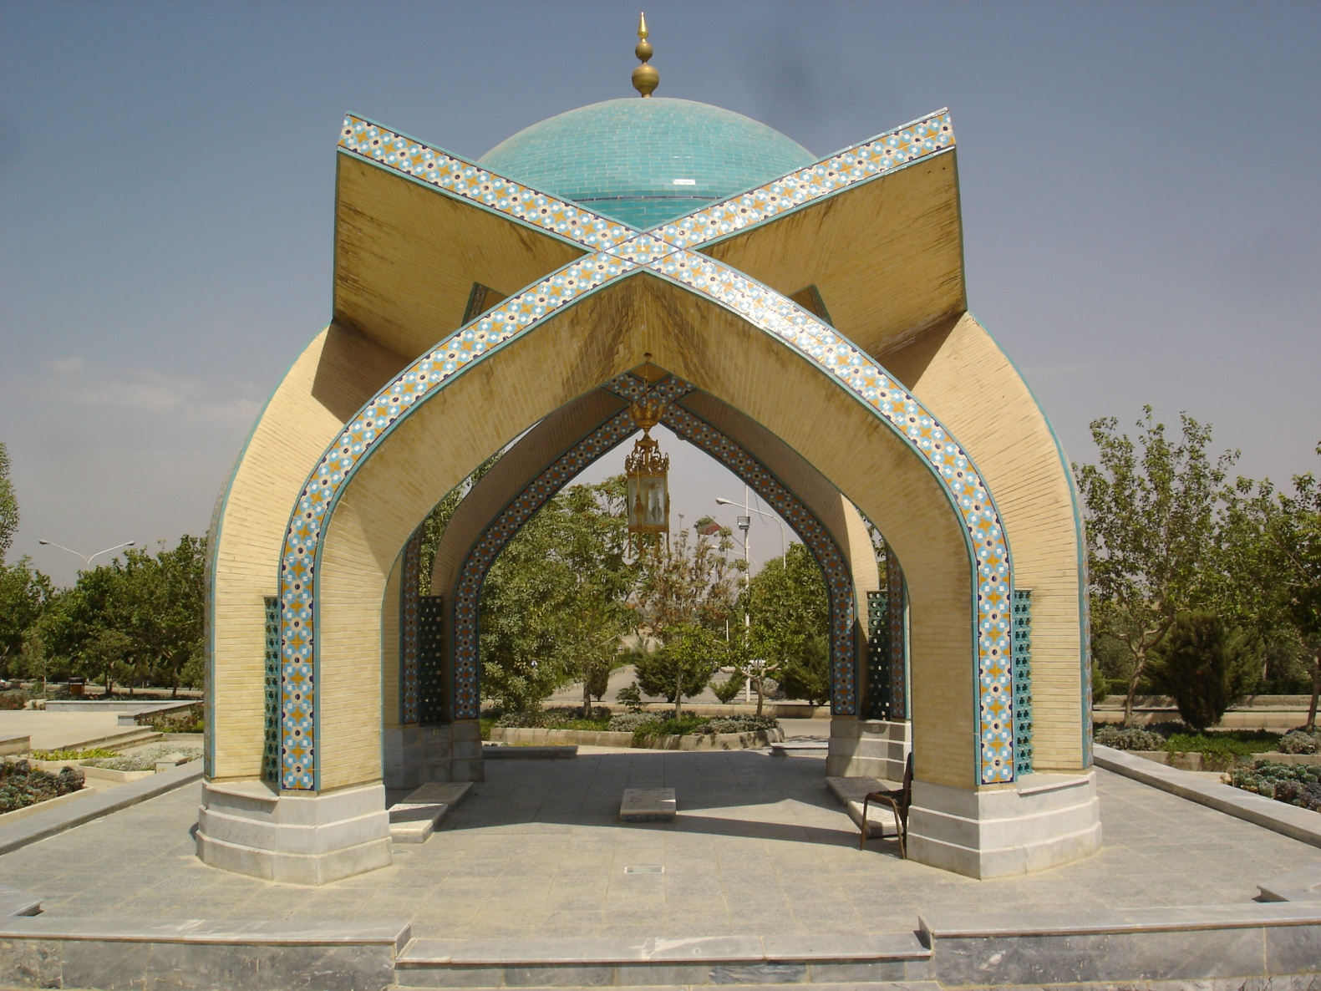
امید واریم خداوند همه ما را در زمره خادمان به ساحت مقدس قرآن کریم و اهل بیت (ع) قرار دهد.
انشاء الله

